Slide 1

RSUD SYARIFAH AMBAMI RATO EBU BANGKALAN
2021
http://www.rsud.bangkalankab.go.id
Notes:
DRAFT

Slide 2


PENERAPAN
SISTEM AKUNTABILITAS KINERJA INSTANSI
PEMERINTAH
(SAKIP)
RSUD SYARIFAH AMBAMI RATO EBU BANGKALAN

Slide 3
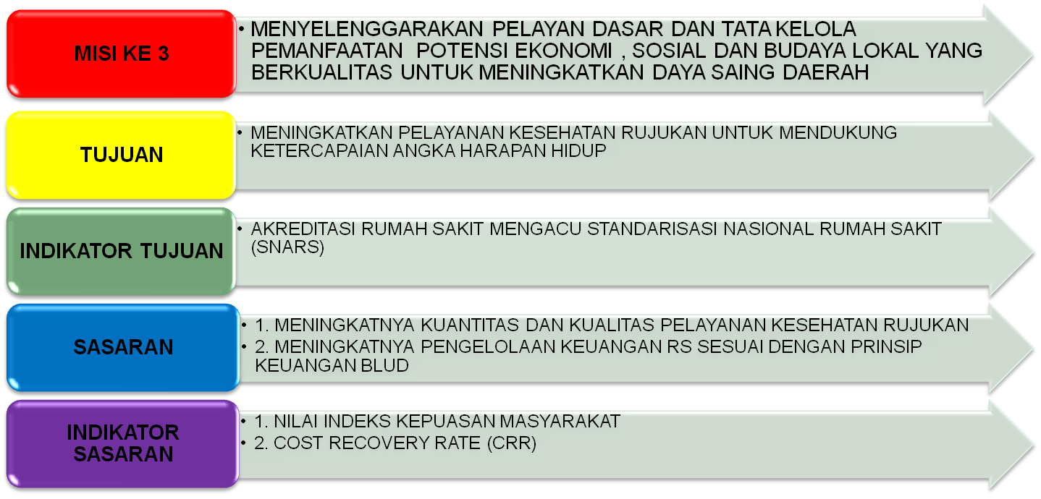
DUKUNGAN KINERJA RSUD SYAMRABU 2018 - 2023

Slide 4
SASARAN RPJMD RSUD SYAMRABU 2018 - 2023
SASARAN :
1. MENINGKATNYA KUANTITAS DAN KUALITAS PELAYANAN KESEHATAN RUJUKAN
2. MENINGKATNYA PENGELOLAAN KEUANGAN RS SESUAI DENGAN PRINSIP KEUANGAN BLUD
INDIKATOR SASARAN :
1. NILAI INDEKS KEPUASAN MASYARAKAT
2. COST RECOVERY RATE ( CRR )
FORMULASI :
1. SURVEY KEPUASAN MASYARAKAT
2. PENINGKATAN PENGELOLAAN KEUANGAN RS SESUAI DENGAN PRINSIP KEUANGAN BLUD
TARGET :
2019 | 2020 | 2021 | 2022 | 2023
72% | 75% | 80% | 80% | 80%
105% | 105% | 106% | 106% | 106%

Slide 5
RENSTRA RSUD SYAMRABU 2018 - 2023
SASARAN 1 :
Meningkatnya kuantitas dan kualitas pelayanan Kesehatan Rujukan
INDIKATOR :
NIlai Indeks Kepuasan Masyarakat
VISI :
TERWUJUDNYA MASYARAKAT KABUPATEN
BANGKALAN YANG RELIGIUS DAN SEJAHTERA
BERBASIS POTENSI LOKAL
TUJUAN :
MENINGKATKAN PELAYANAN KESEHATAN RUJUKAN UNTUK MENDUKUNG KETERCAPAIAN ANGKA HARAPAN HIDUP
MISI 3 :
Menyelenggarakan Pelayanan Dasar dan Tata Kelola Pemanfaatan Potensi Ekonomi, Sosial dan Budaya Lokal yang Berkualitas untuk Meningkatkan Daya Saing Daerah
SASARAN 2 :
Meningkatnya Pengelolaan Keuangan RS sesuai dengan prinsip keuangan BLUD
INDIKATOR :
Cost Recovery Rate (CRR)

Slide 6
RENSTRA RSUD SYAMRABU 2018 - 2023
PROGRAM
KEGIATAN
Program Pelayanan Kesehatan Masyarakat
Kegiatan Penurunan Faktor Resiko Penyakit Menular Termasuk Imunisasi
INDIKATOR : Jumlah petugas yang memperoleh vaksinasi hepatitis B sebagai tindakan pencegahan
SASARAN 1 :
Meningkatnya kuantitas dan kualitas pelayanan Kesehatan Rujukan
INDIKATOR :
NIlai Indeks Kepuasan Masyarakat
2. Program Pembinaan Lingkungan Sosial Bidang Kesehatan
Kegiatan Peningkatan Promosi Kesehatan
INDIKATOR : Jumlah alat dan media promosi kesehatan
3. Program Pelayanan Medik
4. Program Pelayanan Penunjang
Kegiatan Peningkatan Kesehatan Keluarga
INDIKATOR : Jumlah petugas dan dokter yang terpapar pelatihan Ponek
SASARAN 2 :
Meningkatnya Pengelolaan Keuangan RS sesuai dengan prinsip keuangan BLUD
INDIKATOR :
Cost Recovery Rate (CRR)
5. Program Pelayanan Keperawatan
Kegiatan Penyediaan / Peningkatan Pemeliharaan Sarana Dan Prasarana Fasilitas Kesehatan yg Bekerjasama Dengan Badan Penyelenggara Jaminan Sosial Kesehatan
INDIKATOR : Sarana alkes untuk pelayanan kesehatan Rumah Sakit
Kegiatan Standarisasi Rumah Sakit
INDIKATOR : Jumlah Tahapan Akreditasi Rumah Sakit
6. Program Pengadaan Peningkatan Sarana Prasarana RSUD
Program peningkatan mutu pelayanan kesehatan BLUD

Slide 7
RENSTRA RSUD SYAMRABU 2018 - 2023
PROGRAM
KEGIATAN
Program Pelayanan Kesehatan Masyarakat
Kegiatan Pelayanan Penunjang Medik
INDIKATOR : Indeks Kepuasan Masyarakat
Kegiatan Pengawasan dan Pengendalian Pelayanan Keperawatan
INDIKATOR : Jumlah sosialisasi dan penyuluhan pasien dan keluarga pasien tentang pencegahan dan pemberantasan penyakit HIV (Home Visite)
SASARAN 1 :
Meningkatnya kuantitas dan kualitas pelayanan Kesehatan Rujukan
INDIKATOR :
NIlai Indeks Kepuasan Masyarakat
2. Program Pembinaan Lingkungan Sosial Bidang Kesehatan
Kegiatan Pelayanan Penunjang Non Medik
INDIKATOR : Dokumen laporan dan kajian WASDAL lingkungan RSA
3. Program Pelayanan Medik
4. Program Pelayanan Penunjang
SASARAN 2 :
Meningkatnya Pengelolaan Keuangan RS sesuai dengan prinsip keuangan BLUD
INDIKATOR :
Cost Recovery Rate (CRR)
5. Program Pelayanan Keperawatan
Kegiatan Perencanaan dan Pengembangan Pelayanan Keperawatan
INDIKATOR : Jumlah dokumen laporan kinerja keperawatan
6. Program Pengadaan Peningkatan Sarana Prasarana RSUD
Kegiatan Penyediaan Alat Kesehatan di Rumah Sakit
INDIKATOR : Prosentase alat-alat kedokteran kesehatanyang tersedia
Program peningkatan mutu pelayanan kesehatan BLUD
Jumlah Peningkatan Pelayanan dan Pendukung Pelayanan Kesehatan BLUD
INDIKATOR : Jumlah Peningkatan Pelayanan

Slide 8
INDIKATOR KINERJA UTAMA
RSUD SYAMRABU TAHUN 2018 - 2023
SASARAN :
1. MENINGKATNYA KUANTITAS DAN KUALITAS PELAYANAN KESEHATAN RUJUKAN
2. MENINGKATNYA PENGELOLAAN KEUANGAN RS SESUAI DENGAN PRINSIP KEUANGAN BLUD
INDIKATOR KINERJA UTAMA :
AKREDITASI RS MENGACU STANDAR NASIONAL RS ( SNARS )
Kondisi Kinerja pada awal periode RPJMD | Target Capaian setiap Tahun |  |  |  |  | Kondisi Kinerja pada akhir periode RPJMD
2018 | 2019 | 2020 | 2021 | 2022 | 2023
PARIPURNA | PARIPURNA | PARIPURNA | JCI | JCI | JCI | JCI

Slide 9
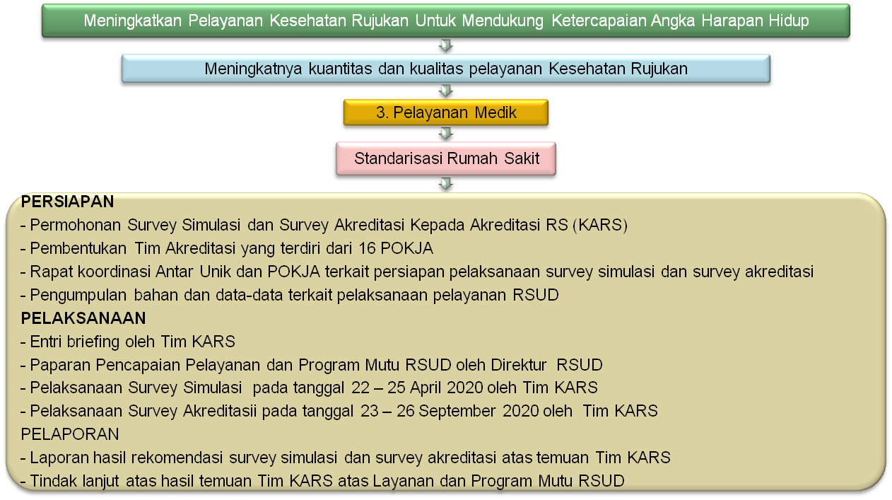
PROSES BISNIS
RSUD SYAMRABU TAHUN 2018 - 2023
LEVEL 0
LEVEL 1
LEVEL 2
LEVEL 3
LEVEL 4

Slide 10
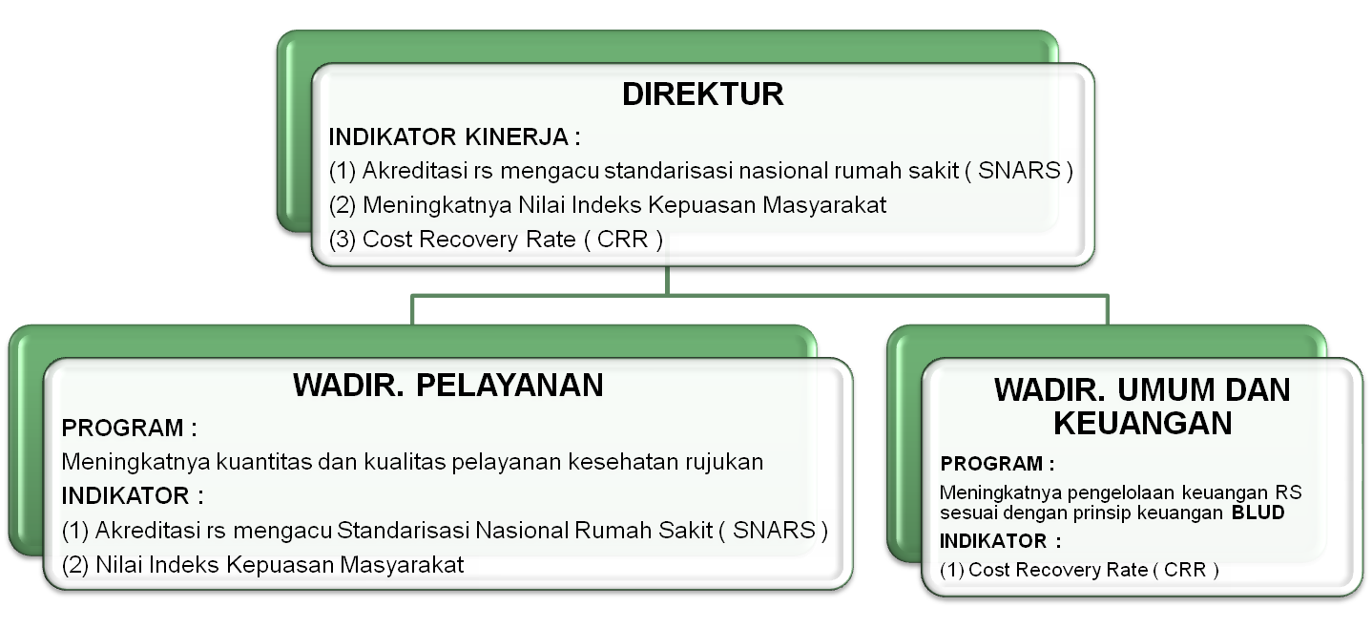
POHON KINERJA
RSUD SYAMRABU TAHUN 2018 - 2023

Slide 11
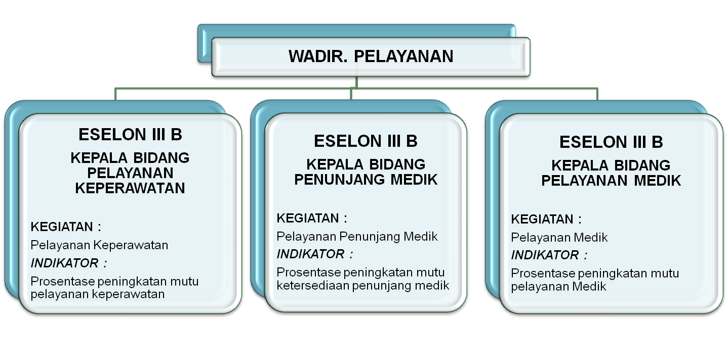
POHON KINERJA
RSUD SYAMRABU TAHUN 2018 - 2023

Slide 12
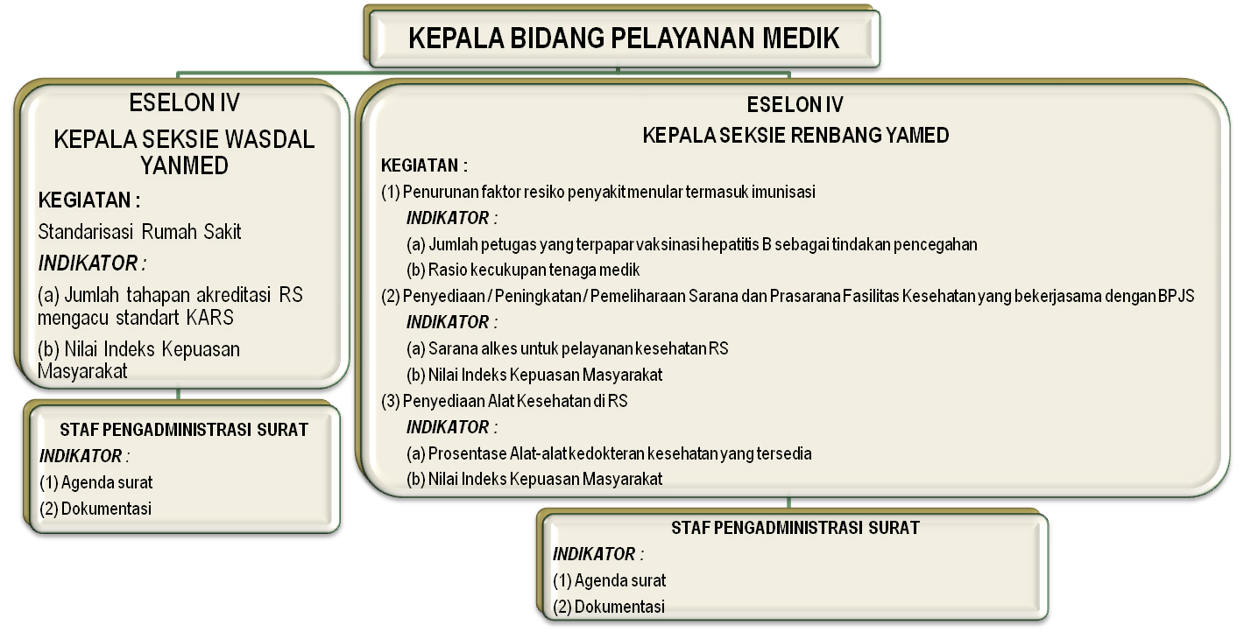
POHON KINERJA
RSUD SYAMRABU TAHUN 2018 - 2023

Slide 13
PENCAPAIAN KINERJA
RSUD SYAMRABU 2021
SASARAN | INDIKATOR KINERJA | TARGET | REALISASI | CAPAIAN
1. meningkatnya kuantitas dan kualitas pelayanan kesehatan rujukan | Nilai Indeks Kepuasan Masyarakat | 80% | 76,97% | 96,21%
2. Meningkatnya pengelolaan keuangan rs sesuai dengan prinsip keuangan BLUD | Cost Recovery Rate ( CRR ) | 106% | 286,02% | 267%

Slide 14
PERBANDINGAN REALISASI &
CAPAIAN KINERJA RSUD SYAMRABU 2021
DENGAN TAHUN SEBELUMNYA
SASARAN | INDIKATOR KINERJA | REALISASI |  | CAPAIAN ( % )
 |  | 2020 | 2021 | 2020 | 2021
1. meningkatnya kuantitas dan kualitas pelayanan kesehatan rujukan | Nilai Indeks Kepuasan Masyarakat | 70,59% | 76,97% | 94,12% | 96,21%
2. Meningkatnya pengelolaan keuangan rs sesuai dengan prinsip keuangan BLUD | Cost Recovery Rate ( CRR ) | 107,27% | 286,02% | 102,16% | 267%

Slide 15
RENCANA KINERJA RSUD SYAMRABU 2021
No. | SASARAN | INDIKATOR KINERJA | TARGET
1 | Meningkatnya kuantitas dan kualitas pelayanan kesehatan rujukan | 2. Nilai Indeks Kepuasan Masyarakat | 80%
2 | Meningkatnya pengelolaan keuangan rs sesuai dengan prinsip keuangan BLUD | 1. Cost Recovery Rate (CRR) | 106%
REFOCUSSING
ANGGARAN
Tidak memepengaruhi perubahan Indikator Kinerja yang harus dicapai RSUD Syarifah Ambami Rato Ebu Kabupaten Bangkalan. Hanya perubahan pada Target Output Target

Slide 16
REFOCUSSING ANGGARAN
DI RSUD SYAMRABU TA. 2021
PROGRAM | PAGU AWAL BELANJA LANGSUNG TA. 2021 | PAGU AWAL BELANJA LANGSUNG SETELAH REFOCCUSING TA. 2021
Program Penunjang Urusan Pemerintahan Daerah | 157.376.869.350,00 | 164.221.010.944,26
Program Pemenuhan Upaya Kesehatan Perorangan dan Upaya Kesehatan Masyarakat | 167.782.600,00 | 20.524.330.700,00
Program Peningkatan Kapasitas Sumber Daya Manusia Kesehatan | 7.562.500,00 | -
T O T A L | 157.552.214.450,00 | 184.745.341.644,26

Slide 17
KINERJA RSUD SYAMRABU
SETELAH REFOCUSSING APBD
Tugas pokok dan fungsi RSUD Syariah Ambami Rato Ebu Kab. Bangkalan yang telah ditetapkan oleh Perda No. 11 tahun 2012 tentang perubahan kedua atas Perda Kabupaten Bangkalan No. 4 Tahun 2008 tentang Organisasi dan Tata Kerja Dinas Daerah antara lain :
Peningkatan Indeks Kepuasan Masyarakat pada masa pandemi covid-19
Penyerapan realisasi belanja dalam rangka percepatan penaganan covid-19
Monitoring dan evaluasi pelaksanaan pelayanan pada masa covid-19
Peningkatan peran serta SPI dalam pengawasan Internal pengadaan Barang dan Jasa untuk penanganan covid-19

Slide 18
INOVASI
RSUD SYAMRABU KAB. BANGKALAN
Meningkatkan pelayanan kesehatan melalui pendekatan layanan kepada pasien dengan cara :
Aplikasi Pendaftaran online
Pembuatan Akte kelahiran gratis untuk bayi - bayi yang dilahirkan di RSUD Syarifah Ambami Rato Ebu Kab. Bangkalan
Pelayanan obat menggunakan Taromah ( Pengantaran Obat Sampai Ke Rumah )
Home Care “Padha Beres” merupakan layanan kesehatan di rumah yang bersifat promotif, kuratif dan rehabilitatif
Pelayanan Penunjang Eksekutif (PPE) merupakan layanan Laboratorium dengan jam operasional setiap hari

Slide 19
INOVASI
RSUD SYAMRABU KAB. BANGKALAN
Ampibi (Ambulan Peduli Taretan Dhibi’) merupakan layanan Ambulan On call area dalam kota
Bersema (Bersalin Sehat Antar Rumah) merupakan layanan antar ke rumah setelah bersalin untuk pasien Umum dan Biakes

Slide 20
IMPLEMENTASI REFORMASI BIROKRASI
RSUD SYAMRABU KAB. BANGKALAN
* Memenuhi amanah PP No. 72 tahun 2019, telah ditetapkan Perda Kab. Bangkalan Nomor 7 Tahun 2016 tentang Pembentukan dan Susunan Perangkat Daerah Tahun 2016
* Melakukan langkah - langkah :
Pengembangan Sistem Informasi Rumah Sakit (SIM RS) terintegrasi untuk :
Layanan Keuangan dan Pendaftaran (2020)
Aplikasi E-Reporting Caraka (2020) → Proses
Aplikasi E-Rekam Medik (2021)
Aplikasi Cashless (2022)

Slide 21
PERJANJIAN KINERJA

Slide 22
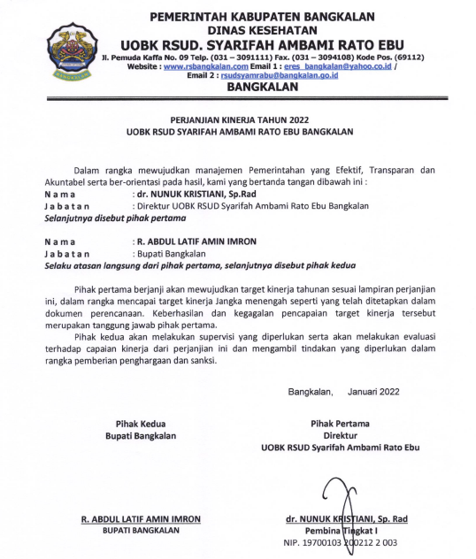
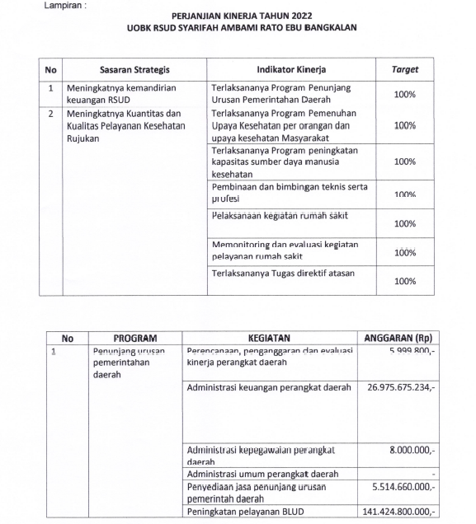
PERJANJIAN KINERJA ESELON II

Slide 23
SASARAN KERJA
PEGAWAI NEGERI SIPIL

Slide 24
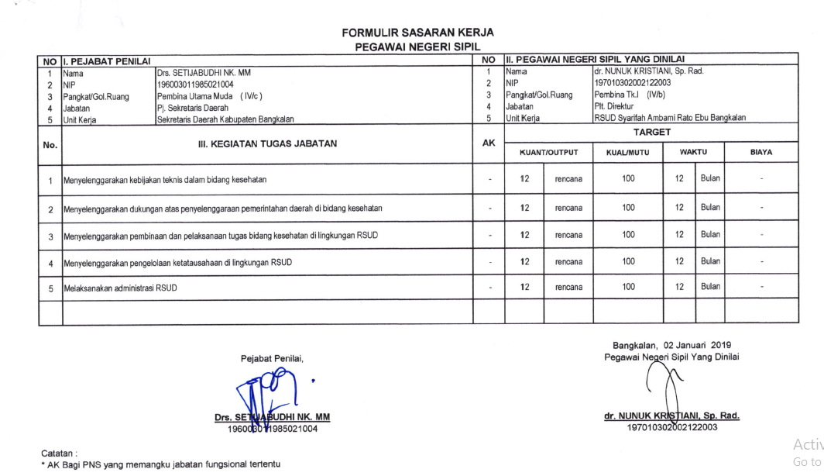
SASARAN KERJA PNS

Slide 25
Thank you
TERIMA KASIH

